Slide 1
SISTEMA DE ENVIO DE TARJETAS ELECTRONICAS DIFERIDAS
UPC - EPE

Slide 2
ANTECEDENTES
EXISTEN EN EL MERCADO SISTEMAS WEB QUE PERMITEN EL ENVIO DE TARJETAS ELECTRONICAS, ORIENTADAS FUERTEMENTE A UN PUBLICO JUVENIL (POR TEMAS DE DISEÑO Y MENSAJES), SIN POLITICAS DE SEGURIDAD, Y QUE PERMITEN UNICAMENTE EL ENVIO INMEDIATO DE TARJETAS.
NUESTRA PROPUESTA
CONSISTE DESARROLLAR UN SISTEMA QUE ENVIE TARJETAS ELECTRONICAS ORIENTADO A UN PUBLICO ADULTO Y CON LA CAPACIDAD ADICIONAL DE PROGRAMAR LOS ENVIOS CON HASTA UN MES DE ANTICIPACION. ADICIONALMENTE, PERMITIRA GESTIONAR UNA LIBRETA DE CONTACTOS Y SINCRONIZACION CON FACEBOOK.

Slide 3





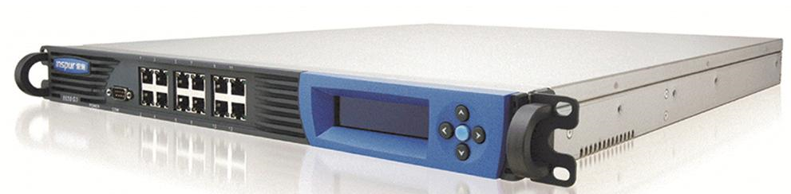
ARQUITECTURA DEL PROYECTO
APPLICATION SERVER 1
LOADBALANCER
CON HA SESION
CLIENTES
iNTERNET
CLIENTES
DATABASE
SERVER
La arquitectura incluye dos servidores de
Aplicación conectados a una base de datos,
ubicados detrás de un Balanceador de Carga
con sesión y todo esto detrás de un Firewall.
El paso siguiente del proyecto sería elevar
todo esto a un servicio de nube, de Amazon,
O similar, que soporte Linux.
APPLICATION SERVER 2
CLIENTES

Slide 4
Ronald Padilla Valerio | RP
Pavel Tocto | PV
Herald Olivares | HO |  |  | PROYECTO SISTEMA PARA ENVIO DE TARJETAS ELECTRONICAS DIFERIDAS
Alex Valencia | AL
Richard Taipe | RT
Heberth Albornoz | HA
 |  |  |  | Semana 1 |  |  |  |  |  |  | Semana 2 |  |  |  |  |  |  | Semana 3
Actividad | Observaciones | Responsable |  | SEPTIEMBRE |  |  |  |  |  |  | SEPTIEMBRE |  |  |  |  |  |  | SEPTIEMBRE
 |  |  |  | D | L | M | M | J | V | S | D | L | M | M | J | V | S | D | L | M | M | J | V | S
 |  |  |  |  |  |  |  |  | 6 | 7 | 8 | 9 | 10 | 11 | 12 | 13 | 14 | 15 | 16 | 17 | 18 | 19 | 20 | 21
Definir el proyecto | Definicion del proyecto en base a discusión de propuestas. | RP,PV,HO,AL,RT,HA |  |  |  |  |  |  | 100%
Definir lenguaje de programacion | Definicion en base a los lenguajes conocidos y al nivel de experiencia en ellos | RP,PV,HO,AL,RT,HA |  |  |  |  |  |  |  |  |  |  | 100%
Determinar arquitectura del proyecto | Definicion de servidores y framework a utilizar | PV,HA,RT |  |  |  |  |  |  |  |  |  |  |  | 100%
Elaborar cronograma de actividades | Cronograma de trabajo | AL |  |  |  |  |  |  |  |  |  |  |  |  |  | 100%
Definir Reglas de negocio | Documento con las reglas definicas | RT,HA |  |  |  |  |  |  |  |  |  |  |  |  |  |  | 100%
Elaborar de Historias de Usuario | Documento con las historias definidas | AL.,RP |  |  |  |  |  |  |  |  |  |  |  |  |  |  |  | 100%
Elaborar Modelo de Procesos | Documento con el modelo | HO,RT |  |  |  |  |  |  |  |  |  |  |  |  |  |  |  | 100%
Preparar 1ra Revision | Elaboracion de documento con todo lo avanzado | RP,PV,HO,AL,RT,HA |  |  |  |  |  |  |  |  |  |  |  |  |  |  |  |  |  | 100%
Historia de usuario | Crear postal para envio gratuito | PV
Test de usuario | Crear postal para envio gratuito | HA
Historia de usuario | Crear registro de usuario | PV
Test de usuario | Crear registro de usuario | HA
Historia de usuario | Crear baja de usuario | PV
Test de usuario | Crear baja de usuario | HA
Historia de usuario | Crear envio diferido de envio de postal | PV
Test de usuario | Crear envio diferido de envio de postal | HA
Preparar 2da Revision |  | RP,PV,HO,AL,RT,HA
Preparar Trabajo Final | Documentacion PDF | RT,HO,AL
Preparar Trabajo Final | Documentacion PPTX | AL,HO
Preparar Presentacion | Ordenar exposion y muestra del trabajo | RP,PV,HO,AL,RT,HA
LO ROJO ES LO PENDIENTE
CRONOGRAMA

Slide 5
Ronald Padilla Valerio | RP
Pavel Tocto | PV
Herald Olivares | HO |  |  | PROYECTO SISTEMA PARA ENVIO DE POSTALES DIFERIDAS
Alex Valencia | AL
Richard Taipe | RT
Heberth Albornoz | HA
 |  |  |  | Semana 3 |  |  |  |  |  |  | Semana 4 |  |  |  |  |  |  | Semana 5
Actividad | Observaciones | Responsable |  | SEPTIEMBRE |  |  |  |  |  |  | SEPTIEMBRE - OCTUBRE |  |  |  |  |  |  | OCTUBRE
 |  |  |  | D | L | M | M | J | V | S | D | L | M | M | J | V | S | D | L | M | M | J | V | S
 |  |  |  | 22 | 23 | 24 | 25 | 26 | 27 | 28 | 29 | 30 | 1 | 2 | 3 | 4 | 5 | 6 | 7 | 8 | 9 | 10 | 11 | 12
Definir el proyecto | Definicion del proyecto en base a discusión de propuestas. | RP,PV,HO,AL,RT,HA
Definir lenguaje de programacion | Definicion en base a los lenguajes conocidos y al nivel de experiencia en ellos | RP,PV,HO,AL,RT,HA
Determinar arquitectura del proyecto | Definicion de servidores y framework a utilizar | PV,HA,RT
Elaborar cronograma de actividades | Cronograma de trabajo | AL
Definir Reglas de negocio | Documento con las reglas definicas | RT,HA
Elaborar de Historias de Usuario | Documento con las historias definidas | AL.,RP
Elaborar Modelo de Procesos | Documento con el modelo | HO,RT
Preparar 1ra Revision | Elaboracion de documento con todo lo avanzado | RP,PV,HO,AL,RT,HA
Historia de usuario | Crear postal para envio gratuito | PV
Test de usuario | Crear postal para envio gratuito | HA
Historia de usuario | Crear registro de usuario | PV
Test de usuario | Crear registro de usuario | HA
Historia de usuario | Crear baja de usuario | PV
Test de usuario | Crear baja de usuario | HA
Historia de usuario | Crear envio diferido de envio de postal | PV
Test de usuario | Crear envio diferido de envio de postal | HA
Preparar 2da Revision |  | RP,PV,HO,AL,RT,HA
Preparar Trabajo Final | Documentacion PDF | RT,HO,AL
Preparar Trabajo Final | Documentacion PPTX | AL,HO
Preparar Presentacion | Ordenar exposion y muestra del trabajo | RP,PV,HO,AL,RT,HA
LO ROJO ES LO PENDIENTE
CRONOGRAMA

Slide 6
HISTORIAS DE USUARIO

Slide 7
MODELO DE PROCESOS

Slide 8
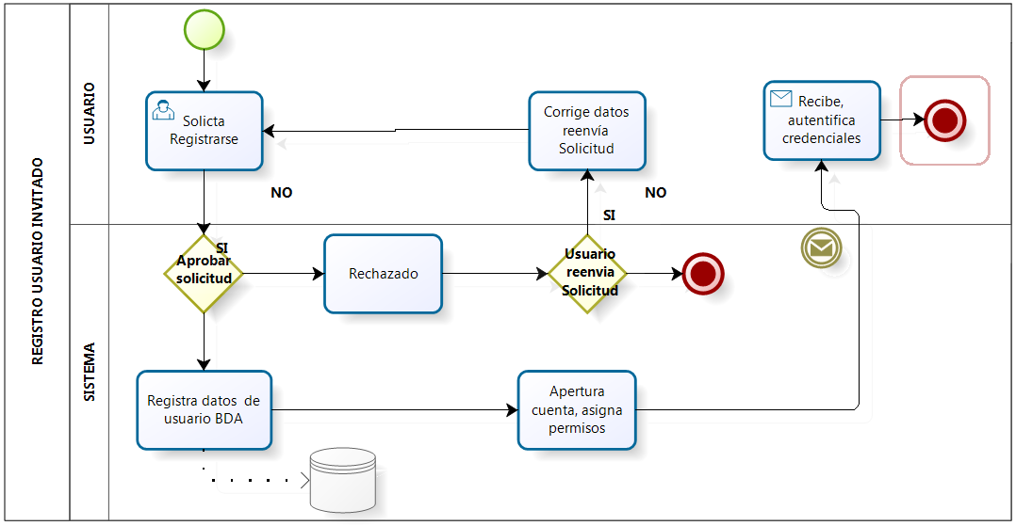
REGISTRAR DE USUARO

Slide 9
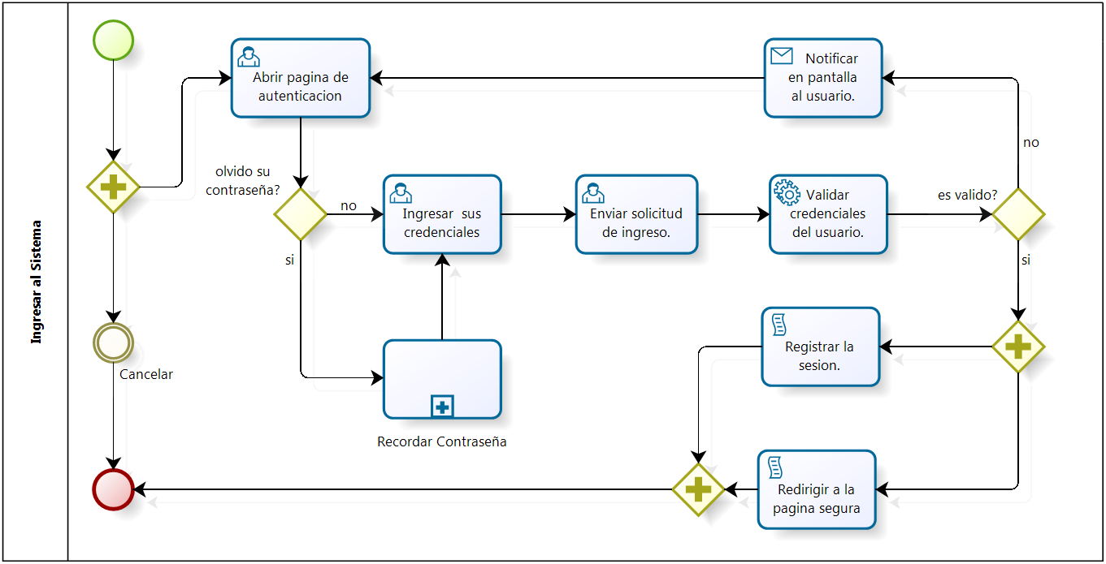
AUTENTICAR DE USUARIOS

Slide 10
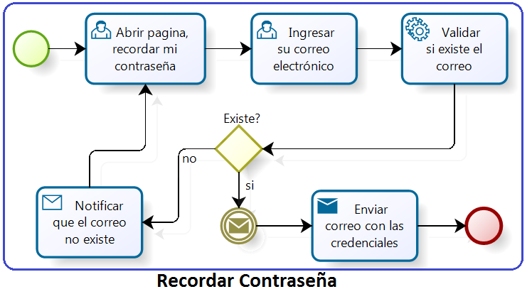
RECUPERAR DE CONTRASEÑA

Slide 11
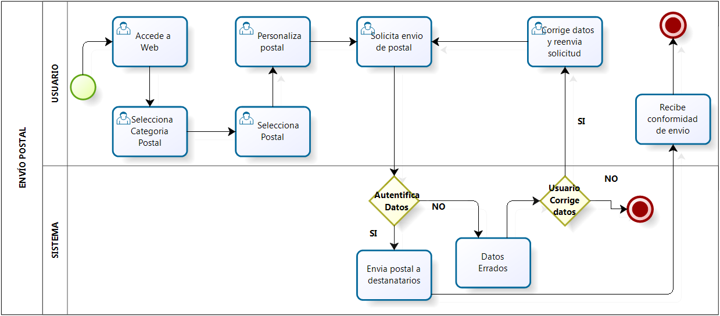
ENVIAR POSTAL

Slide 12
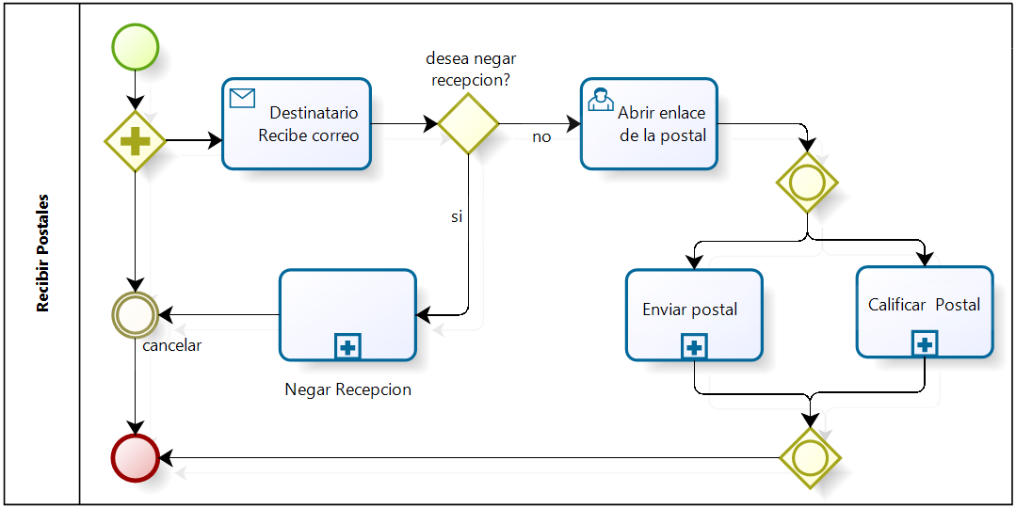
RECIBIR POSTAL

Slide 13
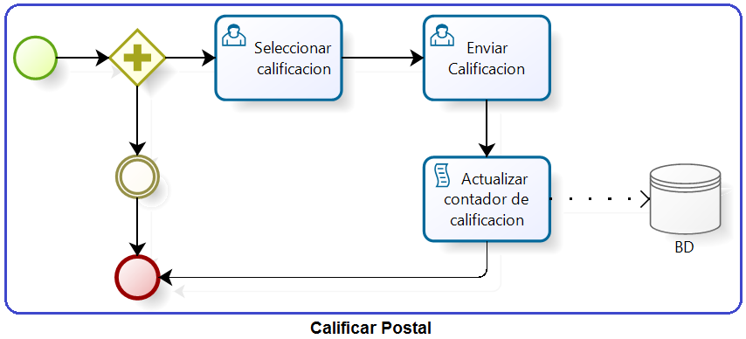
CALIFICAR POSTAL

Slide 14
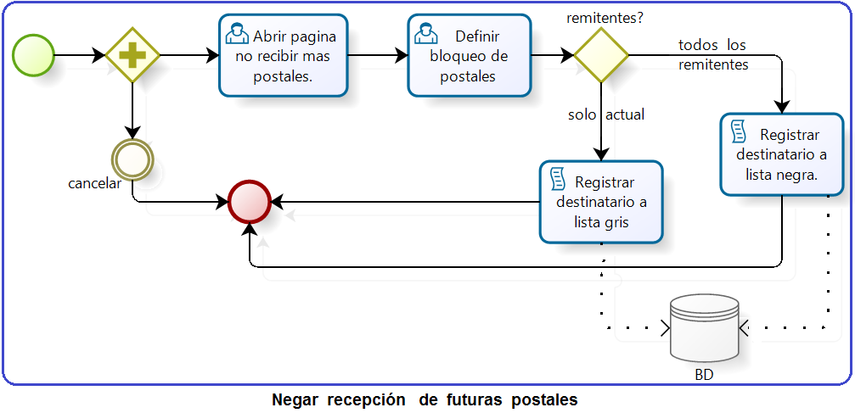
NEGAR RECEPCION DE POSTALES

Slide 15
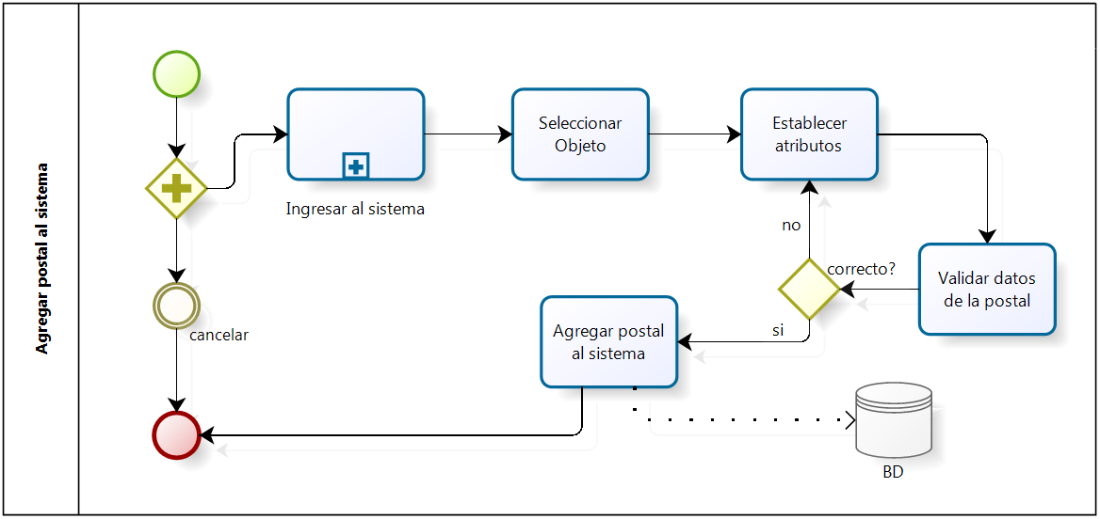
AGREGAR POSTAL AL SISTEMA

Slide 16
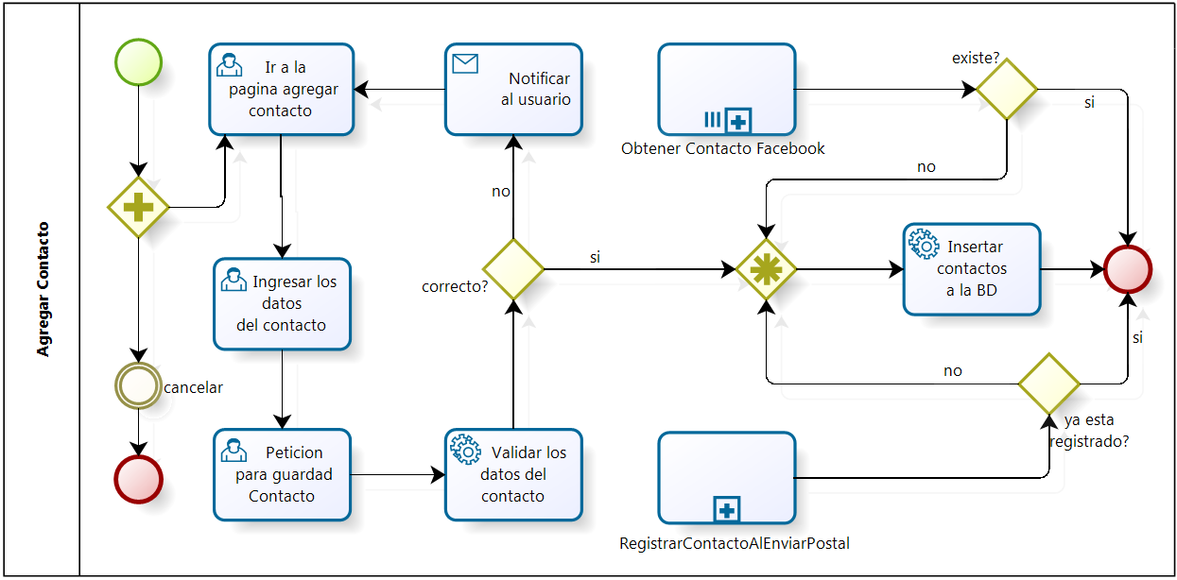
AGREGAR CONTACTO

Slide 17
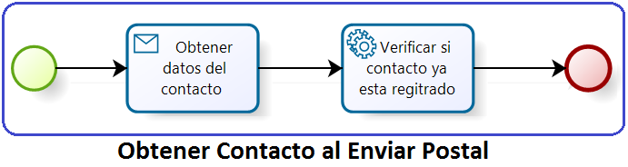
OBTENER CONTACTO

Slide 18
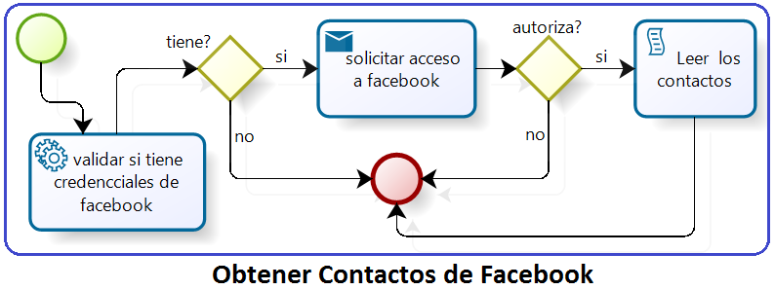
SINCRONIZAR CONTACTOS CON FACEBOOK

